Slide 1

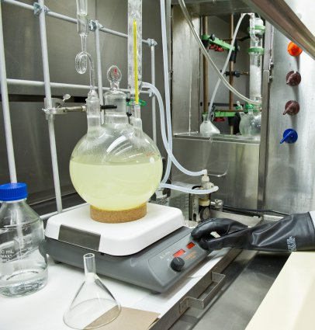
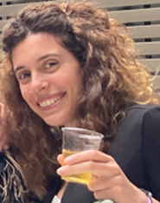

Laboratorio di Chimica Medicinale
Sintesi
Prof. Silvia Franchini PA
Prof. Claudia Sorbi RU
Molecular Modelling
Prof. Giulio Rastelli PO
Prof. Luca Pinzi RTT
Saggi Biologici
Prof. Carol Imbriano PA
Post-Doc (Progetto AIRC)
Dott. Federica Borghi
Laureato frequentatore
Dott. Alessia Biagini
Laureando sintesi
Lorenzo La Manna
Laureati ad oggi
(tesi sperimentale)
> 65 studenti
Modena, 25 maggio 2026

Slide 2

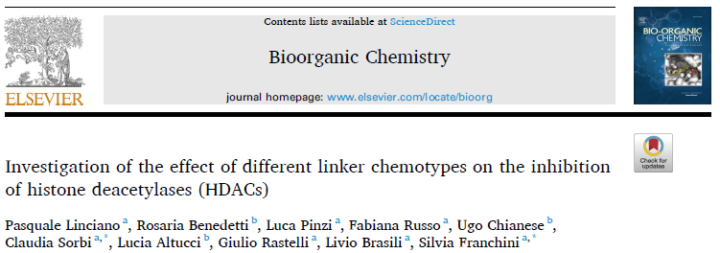
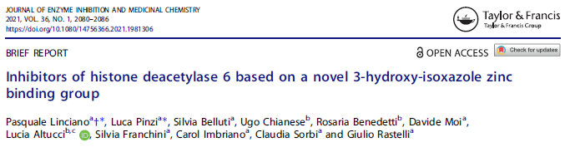
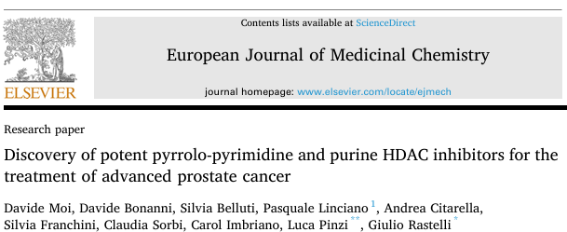
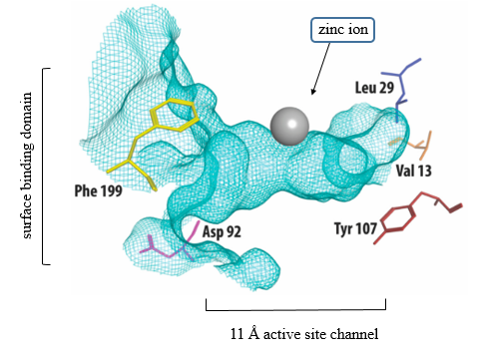
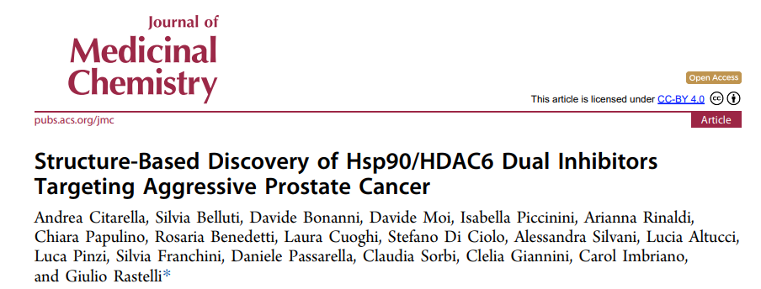
Progetti in corso
Identificazione di inibitori duali delle Istone Deacetilasi (HDAC) e Hsp90 per il trattamento del cancro alla prostata metastatico (PI Prof. Rastelli)

Slide 3
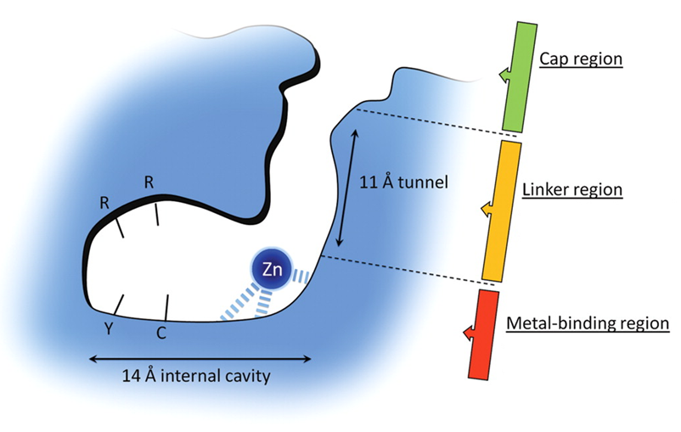
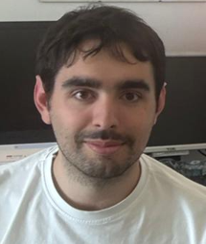
Tesi di Yassin 2024 e Lorenzo 2027
Novel HDAC6/Hsp90 DUAL Inhibitors
ZBG: hydroxamic acid (HA)
Cap: pyrrolo-pyrimidine or purine moieties
Linker: Planar and para-substituted non-sterically hindered
aromatic linkers can confer selectivity for class II.

Slide 4
Tesi di Debora 2025
New HDAC6 Inhibitors (3-HIO)
ZBG
ZBG: hydroxamic acid (HA) or 3-hydroxyisoxazole (3-HIO).
Cap: pyrrolo-pyrimidine or purine moieties
Linker: Planar and para-substituted non-sterically hindered
aromatic linkers can confer selectivity for class II.

Slide 5
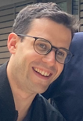
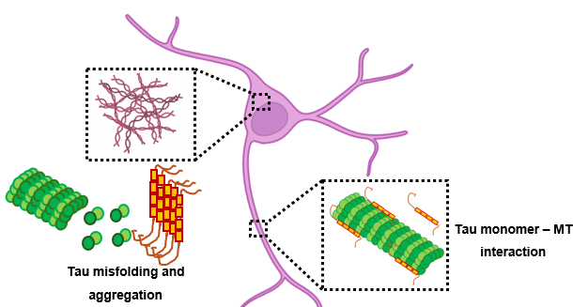
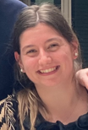
Tesi di Alessia 2026
Inibitori della proteina tau (neuroprotezione)
In Alzheimer’s Disease (AD):
Tau aggregation → dysregulated microtubole dynamics and cell toxicity.
Junior Prof. Nicolò Bisi
(Université Paris-Saclay)
Dott. Alessia Biagini
Pinzi, L., Conze, C., Bisi, N. et al.. Nat Commun 15, 1679 (2024). https://doi.org/10.1038/s41467-024-45851-6

Slide 6

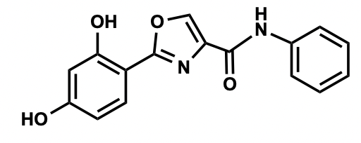
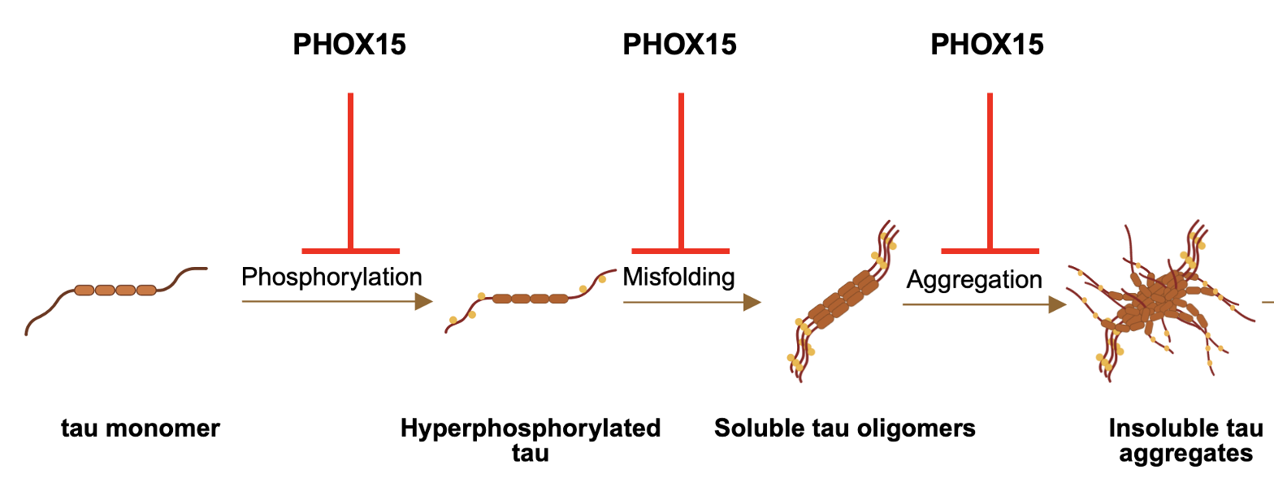
PHOX15 the first selective polypharmacological inhibitor
Advantages
PHOX15
Polypharmacological profile: inhibits selectively both tau hyperphosphorylation and aggregation
IC₅₀ tau ΔK280= 14 µM
IC₅₀ tau CDK5/ p25= 1 µM
IC₅₀ GSK3β = 1.9 µM
Only preclinical data: no in vivo validation yet
Pinzi L, Conze C, Bisi N, Torre GD, Soliman A, Monteiro-Abreu N, Rastelli G. et al..
Nat Commun. 2024;15(1):1679.

Slide 7
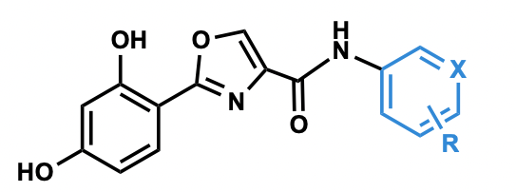
Aim of the study
Aim 1
Aim 2
Optimization of the synthesis of PHOX15
SAR Studies to explore the chemical space
PHOX15
PHOX15 analogues
Limitations
4-step synthesis with overall low yield (20%)
Long reaction times (~ 16h per step)
Limited scalability
Di Paolo ML, Christodoulou MS, Calogero AM, Pinzi L, Rastelli G, Passarella D, et al. ChemMedChem. 2019;14(18):1641–52.

Slide 8
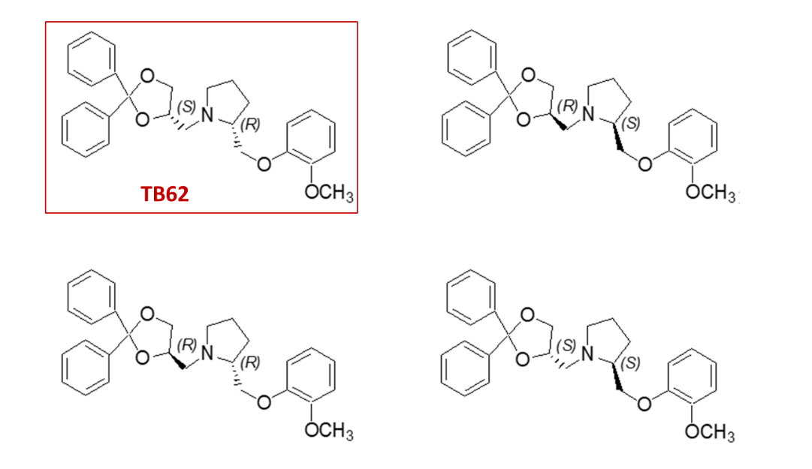
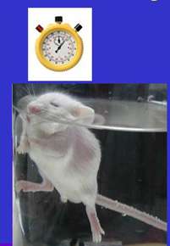

Interessi di ricerca
Identificazione ligandi Recettore Serotoninergico 5-HT_{1A}
SERIE PIRROLIDINICA
Stati ansiosi post-traumatici
Depressione
Schizofrenia
SERIE PIPERIDINICA
FAR 2023

Slide 9
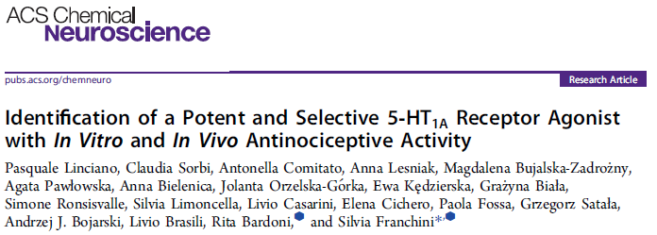
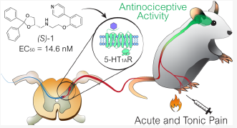
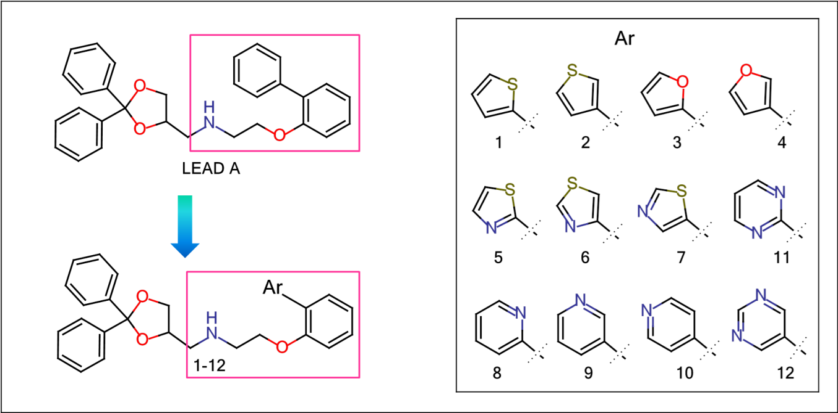
Interessi di ricerca
Identificazione agonisti/antagonisti 5-HT_{1A} selettivi
Dolore Neuropatico
Neuroprotezione
Neuroblastoma

Slide 10
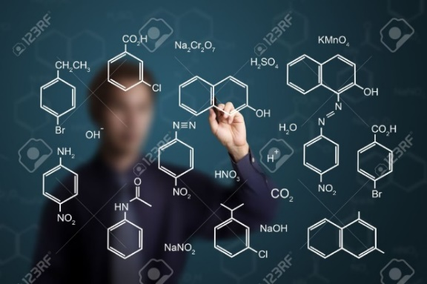
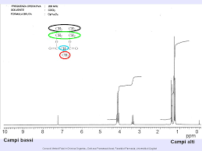
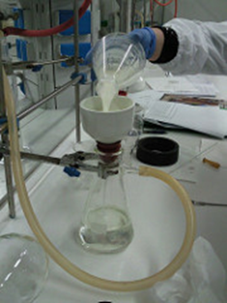
Cosa ti deve piacere
Chimica Organica
Metodi fisici in chimica organica
Laboratorio di preparazione estrattiva
e sintetica dei farmaci

Slide 11


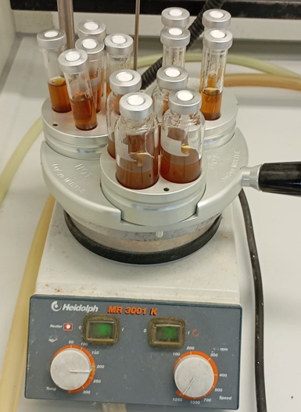
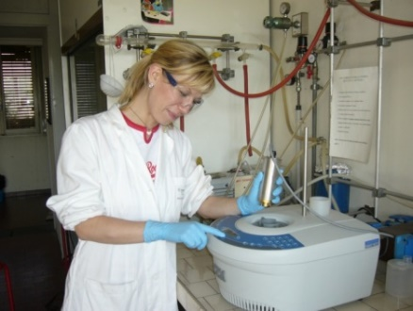
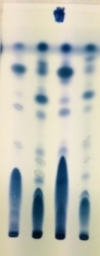
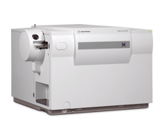
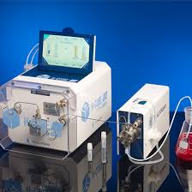
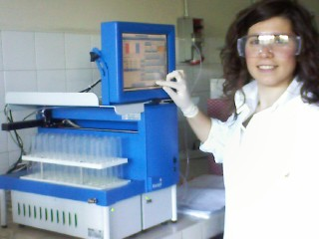
Cosa si impara a fare
Ricerca Bibliografica
  Ottimizzazione condizioni reazione
Monitoraggio
MW
LC-MS
Sintesi in parallelo
Work up e Purificazione
Determinazione strutturale
Idrogenatore
a flusso
BIOTAGE SELECKT

Slide 12
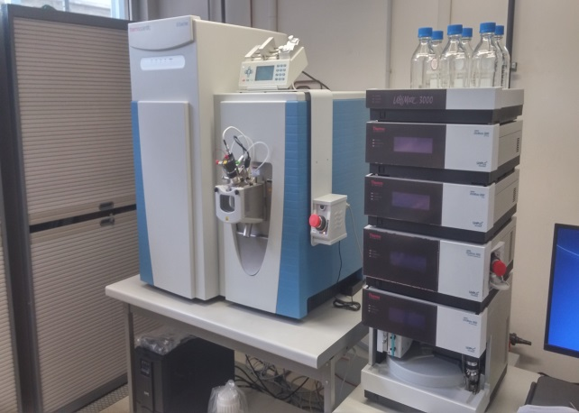
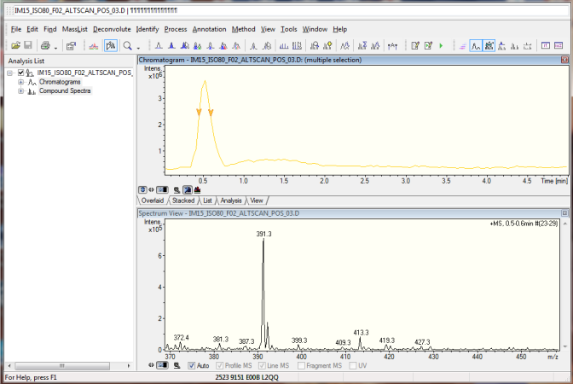
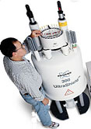

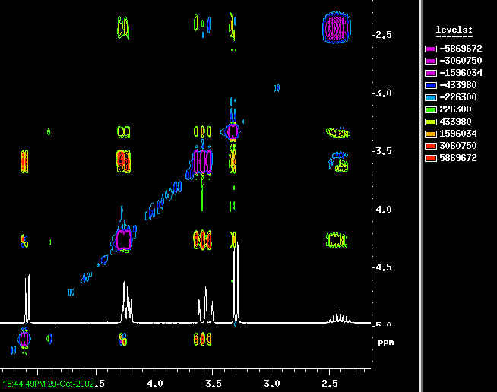
Cosa si impara a fare
Acquisizione e interpretazione spettri LC-MS (lab CIGS)
Acquisizione e interpretazione spettri ¹H e ¹³C-NMR (lab CIGS)

Slide 13
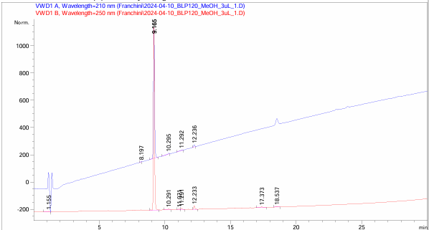
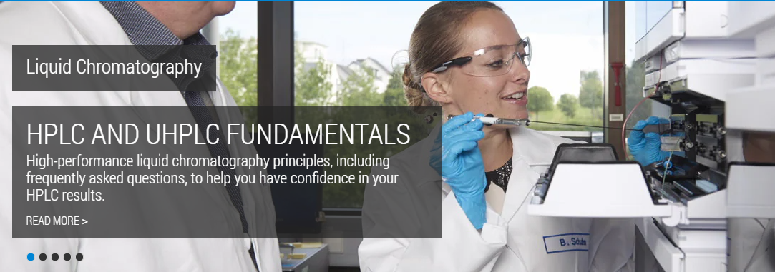
Cosa si impara a fare
Determinazione del grado di purezza HPLC

Slide 14
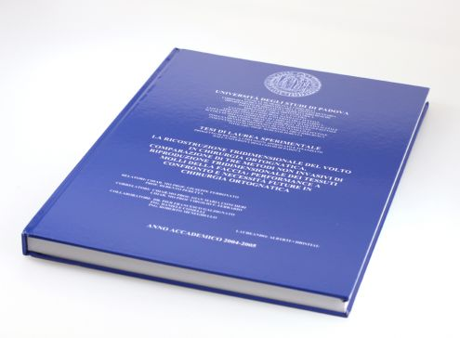
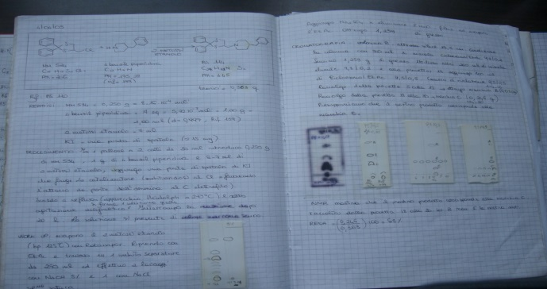
Che cosa ci aspettiamo
Interesse, atteggiamento pro-attivo
Spirito di collaborazione
Precisione nel lavoro manuale e nella stesura dei report
Organizzazione (presentazione dei risultati nei lab meeting)
Resistenza alla fatica fisica
Forza d’animo/resilienza di fronte ai fallimenti
dal quaderno di laboratorio…. alla TESI

Slide 15
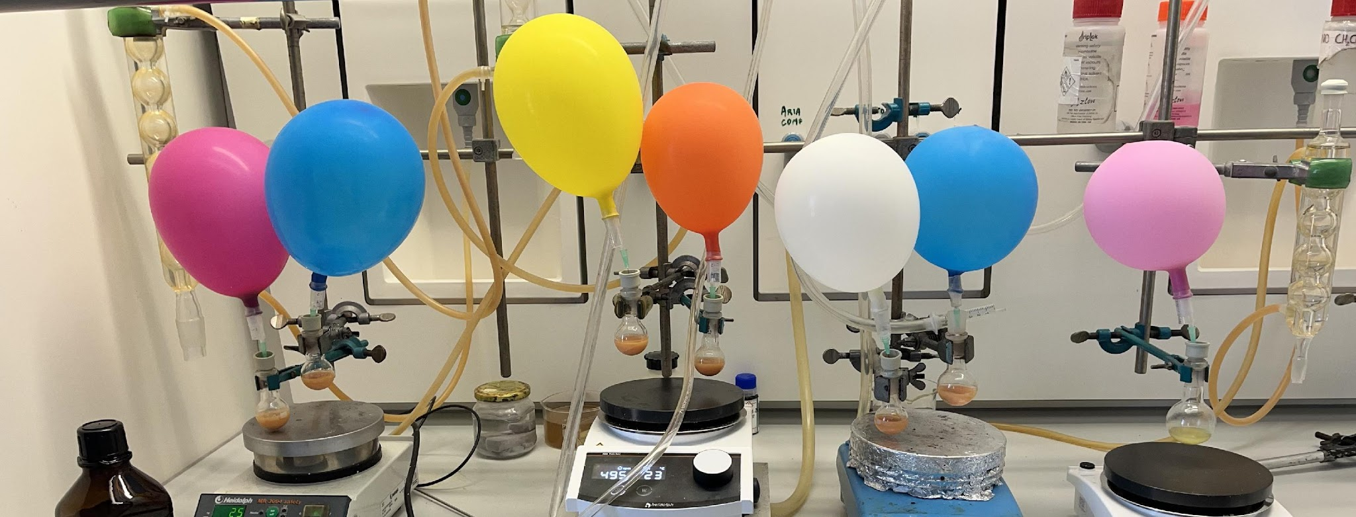
Grazie per l’attenzione!

